Slide 1


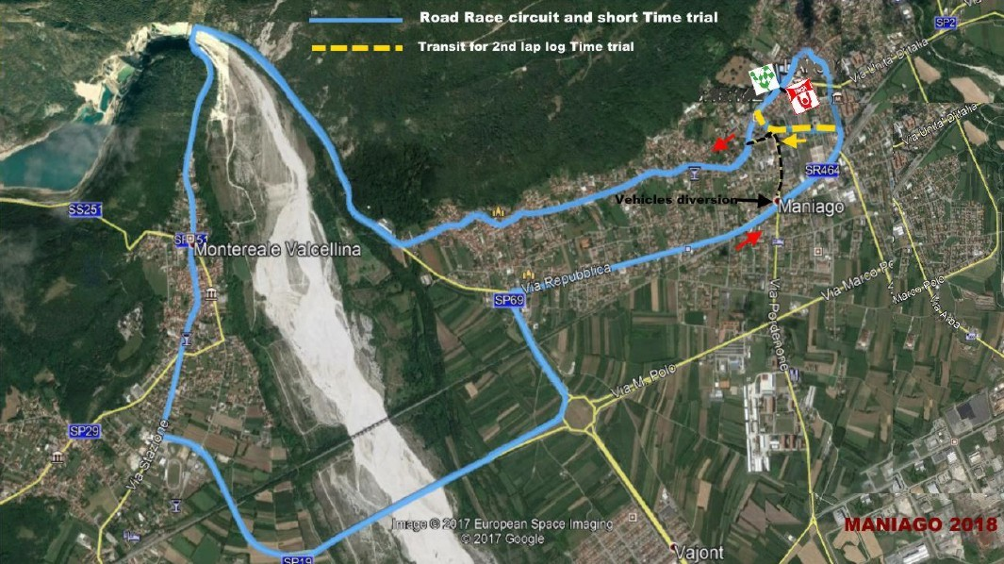
NOTE GENERALI:

Slide 2
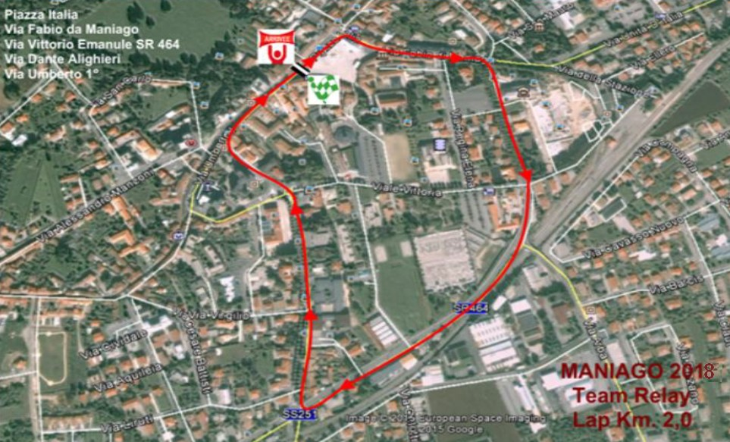
NOTE GENERALI:

Slide 3
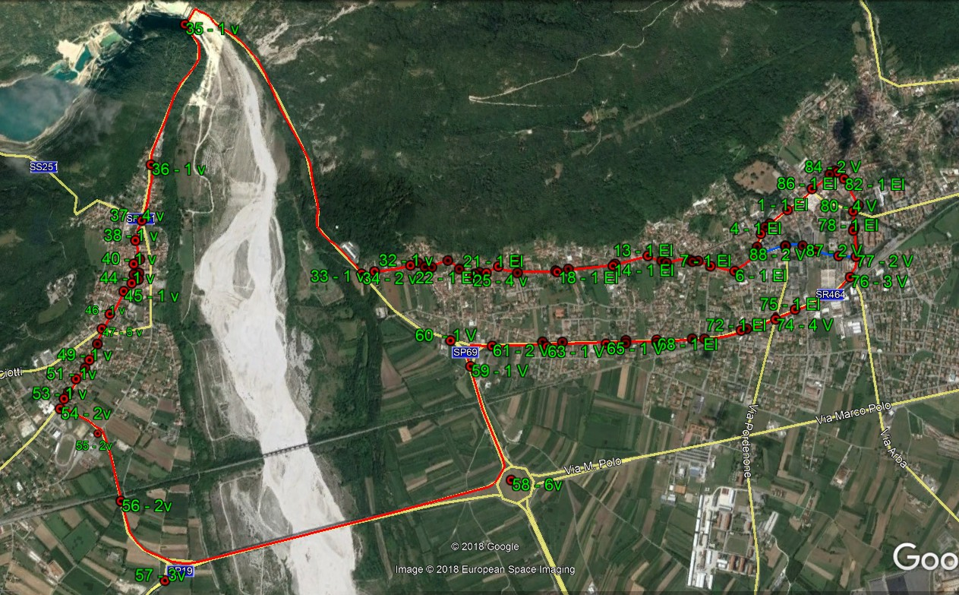
NOTE GENERALI:

Slide 4
NOTE GENERALI:
MERCOLEDI’ 01/08/2018 - Prova Percorso
Vol. 1° turno 7:00 – 12:30
GIOVEDI’ 02.08.2018 Gare
Vol. 1° turno 14:00 19:30
VENERDI’ 03.08.2018 Gare
Vol. 1° turno 7:00 – 12:30 –
Vol. 2° turno dalle 13:30 alle 18:30
SABATO 04.08.2018 Gare
Vol. 1° turno 7:00 – 13:30
Vol. 2° turno dalle 13:00 alle 19:30
DOMENICA 05.08.2018 – Gare
Vol. 1° turno 7:00 – 14:00
Vol. 2° turno dalle 13:30 alle 20:00

Slide 5
NOTE GENERALI:
✔ Presentarsi in divisa con DPI adatti per l’attività - zainetto E antipioggia;
✔All’inizio di ogni turno verra’ fornito il sacco lunch;
✔ Ad ogni volontario verrà consegnata documentazione specifica per l’attività.
Prima di partire dalla zona di registrazione bisogna effettuare la prova radio.
Una volta giunti sul posto i volontari ne danno comunicazione via radio al Centro Operativo.
le postazioni in ordine crescente.
Se non si risponde alla chiamata attendere di essere ricontattati successivamente.
Al termine del turno viene dato l’ordine di apertura e il C.O. chiede conferma chiamando le postazioni in ordine crescente.
Canale: VCH1_GTS Le comunicazioni devono essere brevi e chiare. Non è consentito comunicare via radio direttamente tra postazioni ma è necessario passare per il C.O.
Seguire la procedura di chiamata radio: Chiamato da chiamante es: C.O. da postazione 1
Comunicazioni telefoniche:
335 785 42 07 (C.O. MANIAGO)
335 800 6224
LOGISTICO: 335 107 89 97 (MANIAGO 2)

Slide 6
NOTE GENERALI:
Attraversamenti sono ammessi su strade che si incrociano perpendicolarmente verificare attentamente che non sopraggiungano atleti.
Se ci si accorge che ci sono veicoli o altro all’interno del circuito chiamare immediatamente il C.O.
Si ricorda che le postazioni definitive verranno assegnate ad ogni volontario, ad inizio turno alla consegna del scheda registrazione al ritrovo del Palazzetto dello Sport.

